Slide 1
Формирование первоначальных умений в изобразительной деятельности у младших школьников в рамках проекта «Поэтапное рисование»
Подготовила: О.Н. Казачихина, педагог доп. образования высшей квалификационной категории.

Slide 2
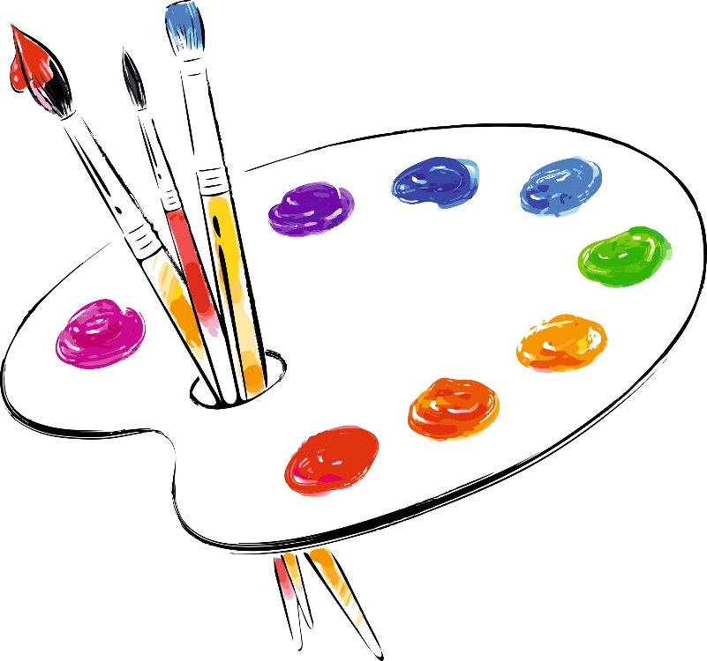
Рисование является одним из важнейшим средством в формировании личности младшего школьника.

Slide 3

Целевая аудитория проекта: младшие школьники.
Активные участники проекта: педагоги дополнительного образования художественной направленности.

Slide 4
Цель проекта: формирования и развитие первоначальных умений детей в изобразительной деятельности способами поэтапного рисования.

Slide 5
Задачи проекта:
снятие страха перед рисованием;
научить рисовать, соблюдая определённый порядок действий, который позволит впоследствии самим безошибочно изображать многие вещи и без схемы;
дать понятия всей необходимой художественной терминологии;
создание технологических карт для занятий.

Slide 6
Новизной проекта является метод поэтапного рисования и применение технологических карт для получения отличного результата у детей на занятиях по изобразительной деятельности.

Slide 7
Поэтапное рисование - это метод рисования, который позволяет ребенку создавать рисунок последовательно, по этапам.

Slide 8
Уровни усвоения знаний:
Знания могут усваиваться на разных уровнях:
репродуктивный уровень - воспроизведение по образцу, по инструкции;
продуктивный уровень - поиск и нахождение нового знания, нестандартного способа действия.

Slide 9
Уровни усвоения знаний
Владимира Павловича Беспалько:
0 уровень - отсутствие у обучающегося опыта (знаний) в конкретном виде деятельности.
1 уровень - обучающийся выполняет каждую операцию деятельности, опираясь на описание действия, подсказку, намек (репродуктивное действие) – узнавание;
2 уровень - обучающийся самостоятельно воспроизводит и применяет информацию в ранее рассмотренных типовых ситуациях, при этом его деятельность является репродуктивной – воспроизведение;

Slide 10
3 уровень - способность обучающегося использовать приобретенные знания и умения в нетиповых ситуациях; в этом случае его действие рассматривается как продуктивное – применение;
4 уровень - обучающийся, действуя в известной ему сфере деятельности, в непредвиденных ситуациях создает новые правила, алгоритмы действий, т.е. новую информацию; такие продуктивные действия считаются настоящим творчеством – творчество.

Slide 11
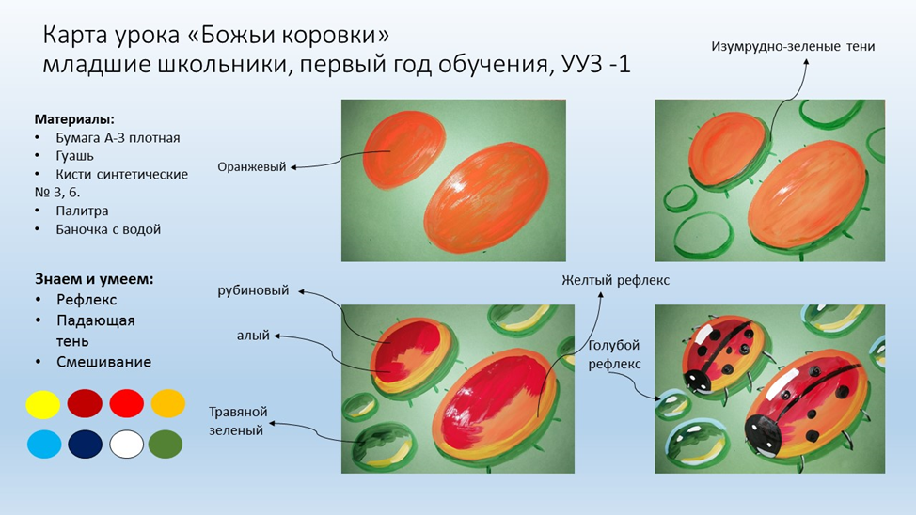
Технологическая карта
- словесная - материалы, которые будут необходимы для занятия, и знания, и умения, которые получит ребенок;
- графическая - поэтапные рисунки для выполнения.

Slide 12
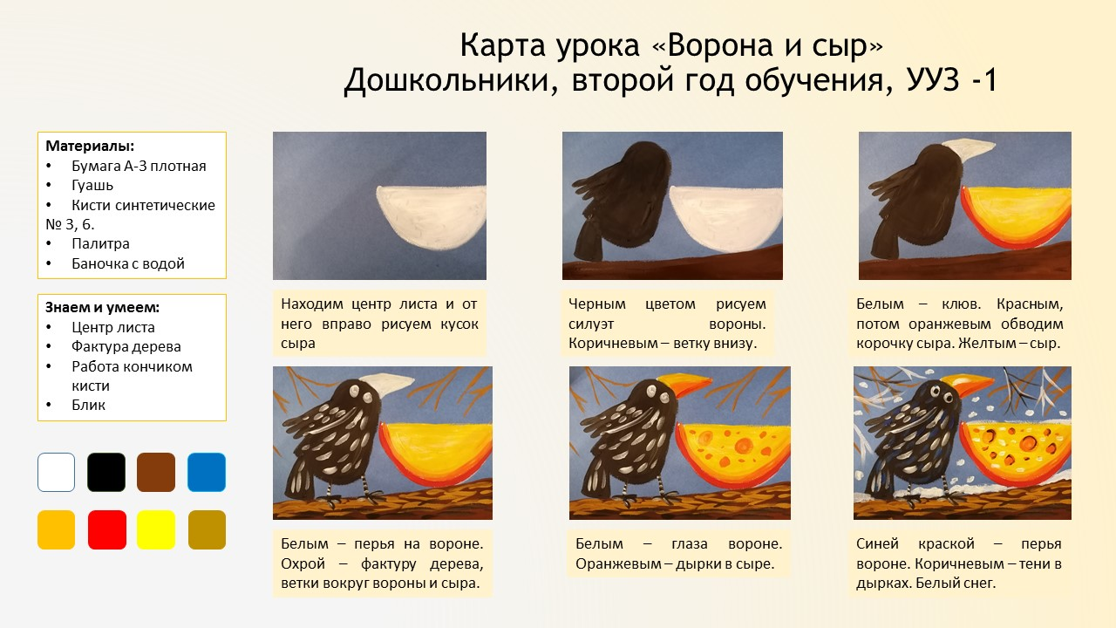
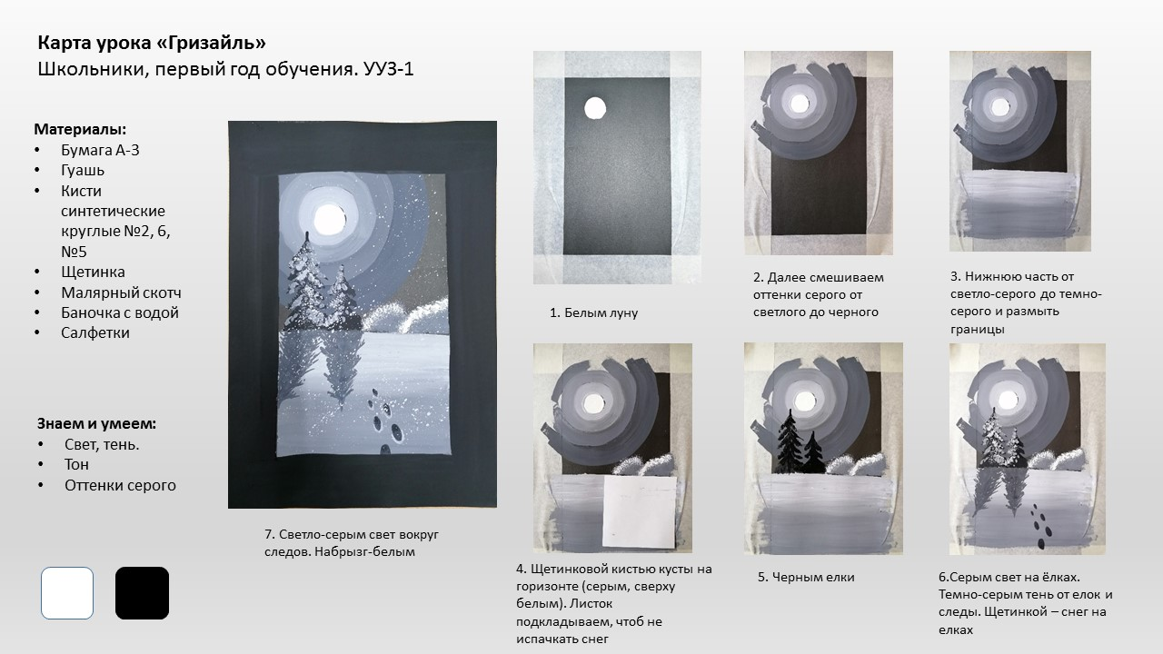
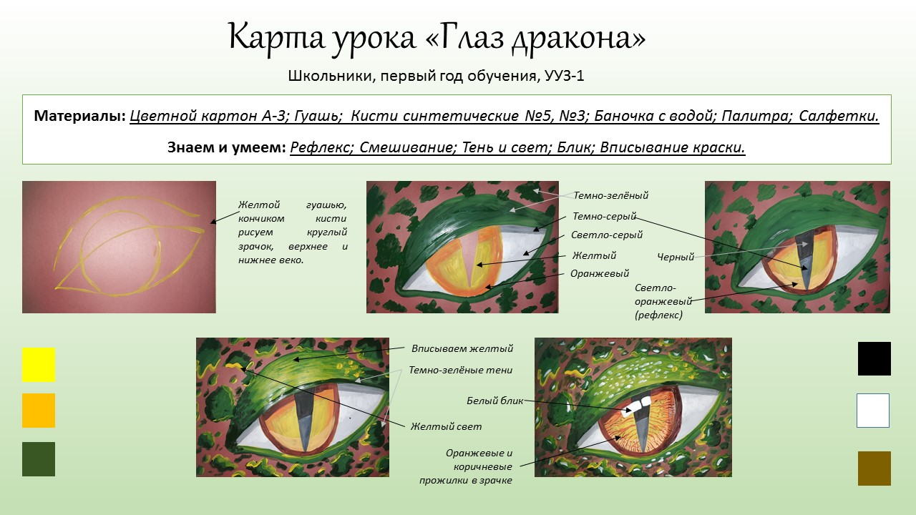
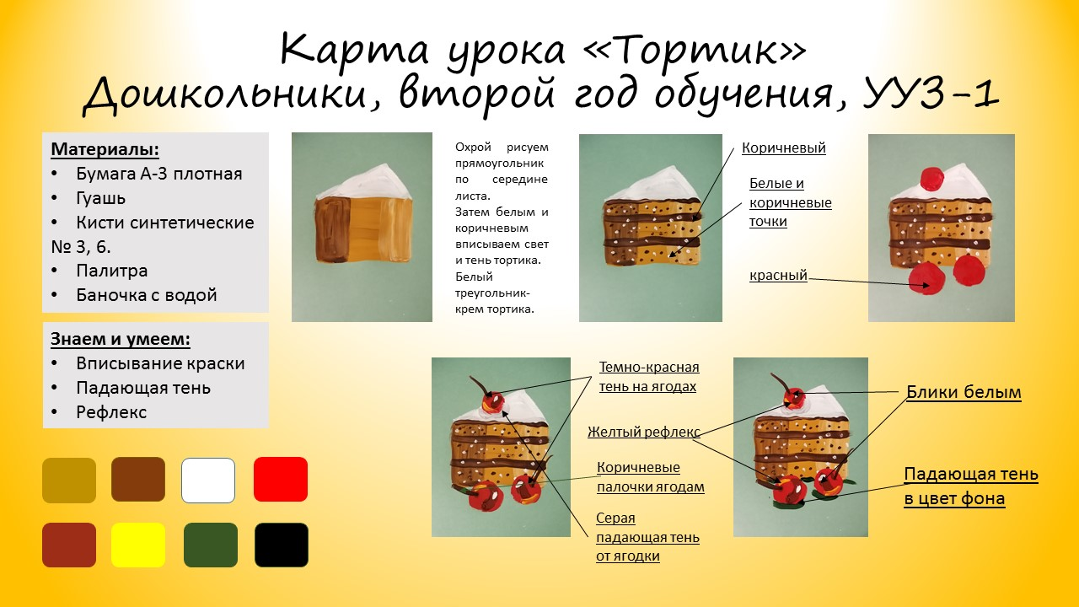

Slide 13
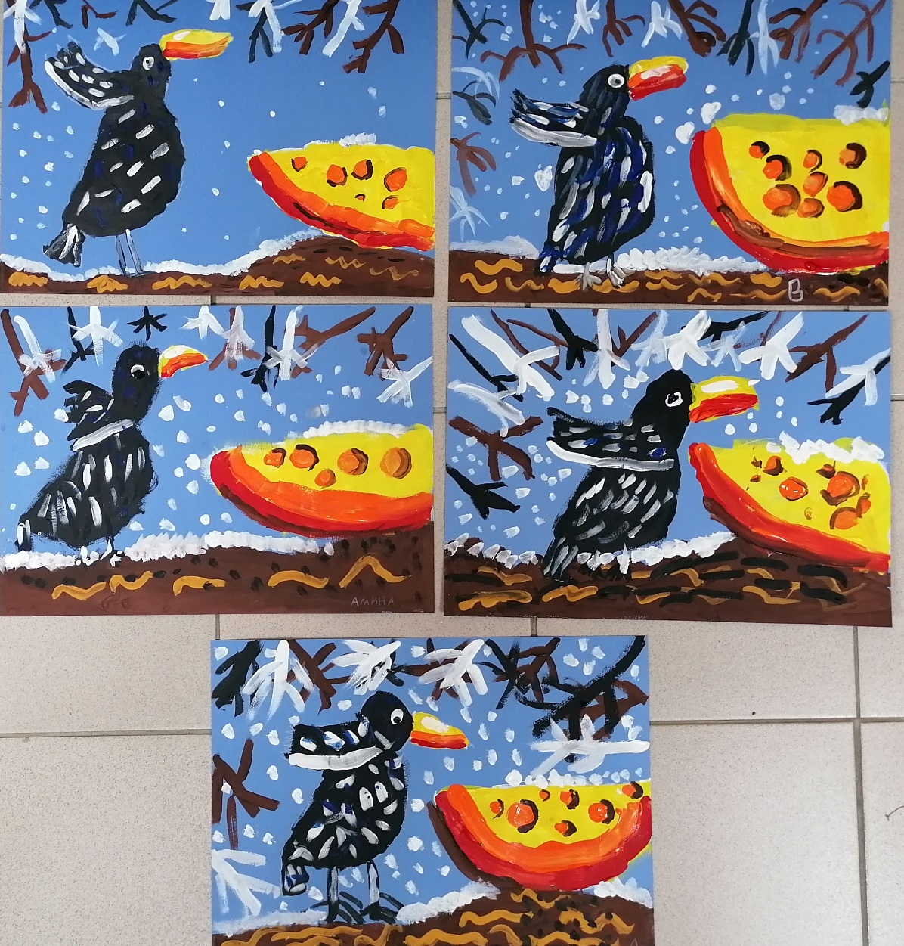
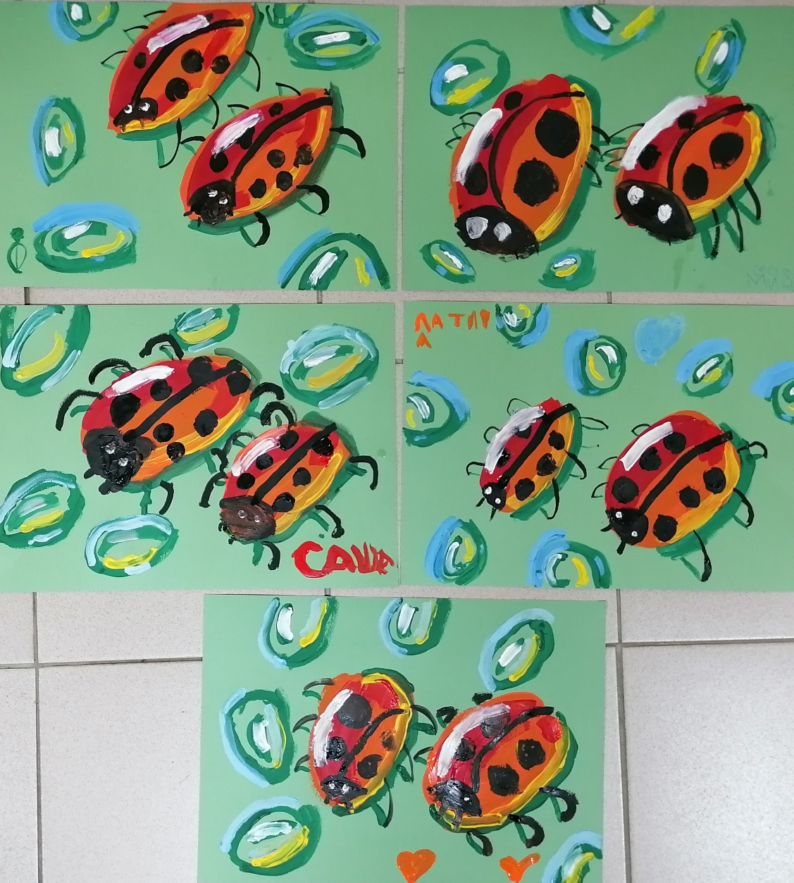

Slide 14
Срок и этапы реализации проекта 2022-2025 гг.
I этап – подготовительный: ноябрь 2022 - февраль 2023 гг.
II этап – основной: сентябрь 2023 – май 2025гг.
Создание технологических карт.
Создание условий, способствующих стимулированию к формированию первоначальный учебных навыков в изобразительной деятельности у детей.
3. Апробирование технологических карт на занятиях по изобразительной деятельности.
III этап – завершающий: май 2025г.
Диагностика эффективности проекта: соотнесение результатов с задачами.
Сборник технологических карт.

Slide 15
Планируемые результаты:
•учащимися освоен алгоритм поэтапного рисования;
•учащиеся знают, что такое свет, тень, рефлекс, блик, падающая тень и другую необходимую художественную терминологию;
•у детей сформированы навыки и умения передавать общие признаки и некоторые характерные детали образа, относительное сходство по форме, цвету, величине, используя цвет как средство передачи предметного признака;

Slide 16
Спасибо за внимание!

